Slide 1
Узнай слово
Т 8200 : 20 = Б 12001 · 40 =
Ж 2460 :30 = Е 3112 · 30 =
Ю 11000 : 10 = Д 2310 · 10 =
480040 | 1100 | 23100 | 82 | 93360 | 410

Slide 2
Проверь
480040 | 1100 | 23100 | 82 | 93360 | 410
Б | Ю | Д | Ж | Е | Т

Slide 3

Решение задач по теме «Семейный бюджет»

Slide 4
Цель урока:
учиться решать задачи по теме «Cемейный бюджет»

Slide 5
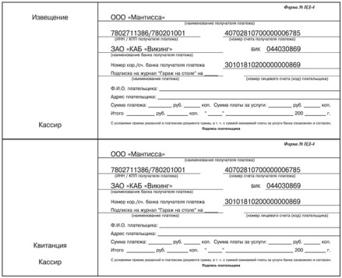



Бюджет
Бюджет - это доходы и расходы за определенный период времени (неделю, месяц, год).
Зарплата
Пенсия
Стипендия
Семейный бюджет
Пособия

Slide 6
Доходы и расходы
Виды доходов:
Зарплата
Пенсия
Стипендия
Пособие
Субсидия
Доход от акций
Доход от приусадебного хозяйства
Доход от сдачи жилья в аренду
Другие доходы
Виды расходов
Коммунальные платежи
Питание
Одежда
Бытовая химия
Лечение
Отдых и спорт
Образовательные услуги
Проезд в транспорте
Другие расходы

Slide 7








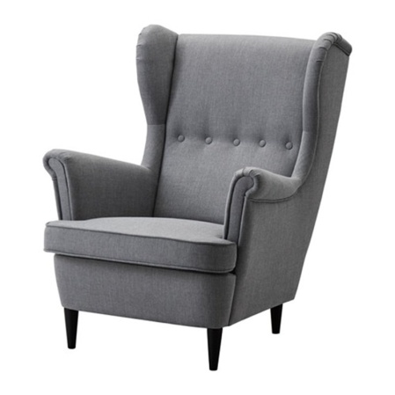



Виды расходов
Обязательные Текущие

Slide 8

Проверь себя
Обязательные Текущие
Коммунальные платежи

Slide 9
Найди доход
Папа работает на заводе и получает ежемесячно 32 500 рублей, мама работает в столовой поваром и зарабатывает 22800 рублей. Дочь учится в техникуме, ее стипендия составляет 1600 рублей. У бабушки пенсия – 18400 рублей.

Slide 10
Гимнастика для глаз
На экране появляются слова. Если слово обозначает доход семьи, то широко открывайте глаза, если не относится, то глаза крепко зажмурьте.

Slide 11
Зарплата

Slide 12
Питание

Slide 13
Пенсия

Slide 14
Одежда

Slide 15
Пособие

Slide 16
Стипендия

Slide 17
Аптечка

Slide 18
Образование

Slide 19
Премия

Slide 20
Шампунь

Slide 21
Субсидия

Slide 22
Вычисли расход
На покупку продуктов семья тратит 15600 р.в месяц, а на оплату коммунальных услуг расходует на 7001р. меньше. Сколько денег семья потратит на покупку продуктов и оплату коммунальных услуг ?

Slide 23
Вычисли расход
Какую сумму денег заплатит семья из 4 человек за коммунальные услуги в ноябре?
Электро-энергия | Газ | Отопление и горячая вода | Услуги связи | Кварплата и холодная вода | Итого
561р.18к. | 445р.91к | 1417р.53к. | 794 р. | 1925р.66к. | ?

Slide 24
Домашнее задание
Семья Сони Копыловой заплатила за ноябрь – 6533 рубля
Семья Артема Федосеева заплатила за ноябрь – 4857 рублей

Slide 25
Вычисли расход
Семья купила холодильник в кредит. Первый взнос составил 3596 р.. В течении 20 месяцев из зарплаты одного из членов семьи каждый месяц отчисляли 678 р. Какова стоимость холодильника, купленного в кредит?

Slide 26
За что ты можешь себя похвалить?
Что тебе удалось на уроке?
Над чем еще нужно поработать?
Для чего необходимы знания, полученные на уроке?

Slide 27
Домашнее задание
Математика: решить задачи на карточке
СБО: знать основные понятия по теме
«Семейный бюджет»

